Slide 1

Název školy: Základní škola Chomutov, Písečná 5144
Název materiálu: VY_22_INOVACE_21_ Mosques in Istanbul _hz2
Číslo projektu: CZ 1.07/1.4.00/21.3355
Autor: Mgr. Zdena Hanušová
Datum tvorby: 18.1.2014
Cílový ročník: 8. ročník
Vzdělávací oblast: Anglický jazyk
Klíčové slovo: mešita, minaret, ornamenty, muzeum.
Anotace: Prezentace fotografií mešit v Istanbulu.
Autorem materiálu a všech jeho částí, není-li uvedeno jinak,
je Mgr. Zdena Hanušová.
Financováno z ESF a státního rozpočtu ČR.

Slide 2
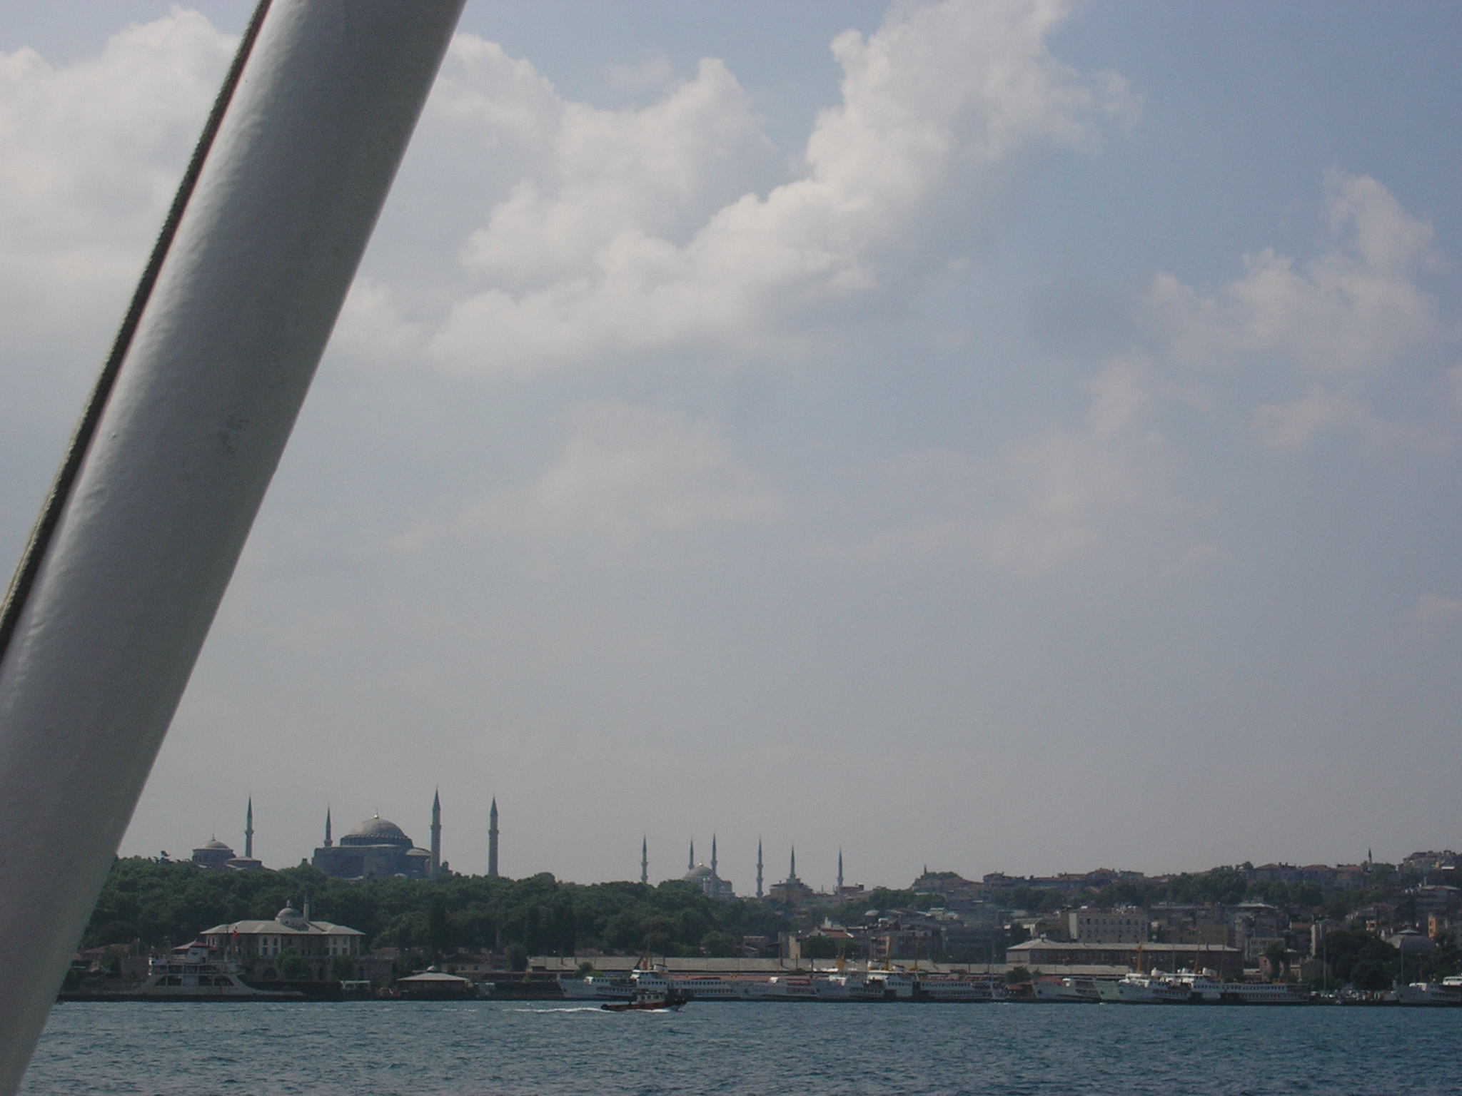
Mosques in Istanbul.

Slide 3
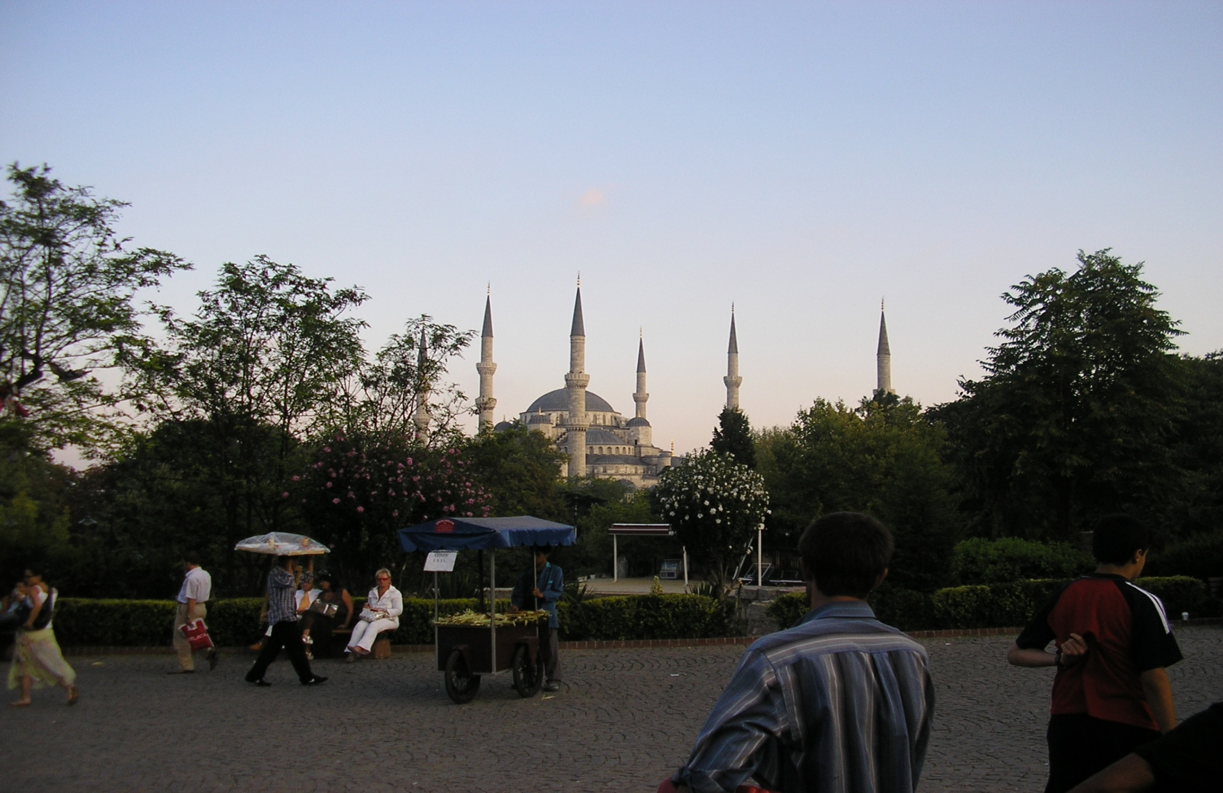
Sultan Ahmed Mosque. The architect built a six minarets.

Slide 4
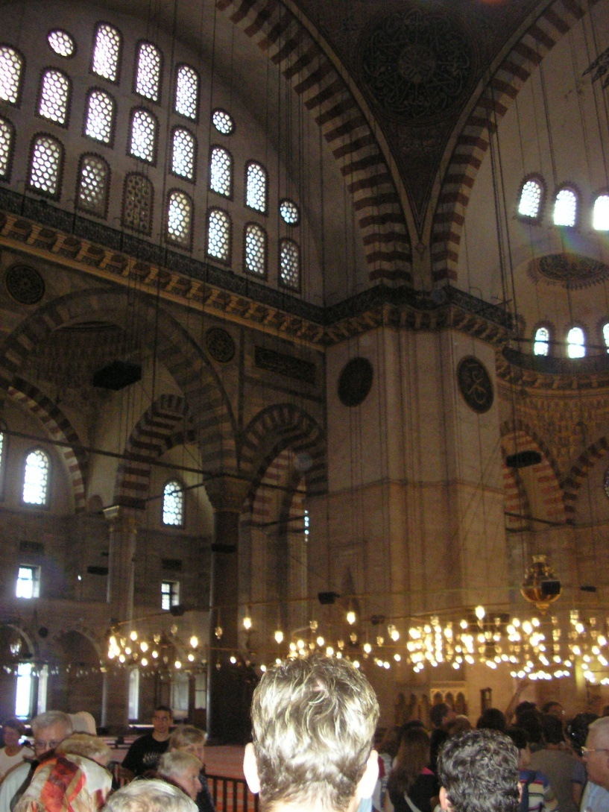
It is also known as the Blue Mosque. It is the most famous symbol of Istanbul.

Slide 5
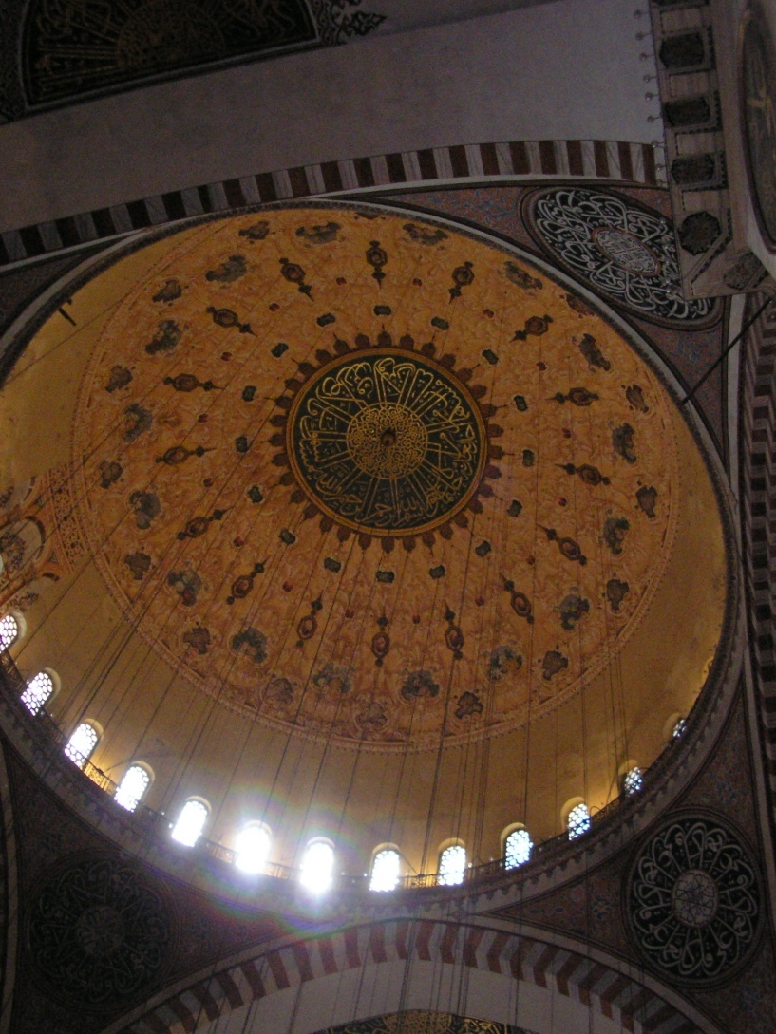
The walls and columns inside are painted blue, gold and brown ornaments.

Slide 6
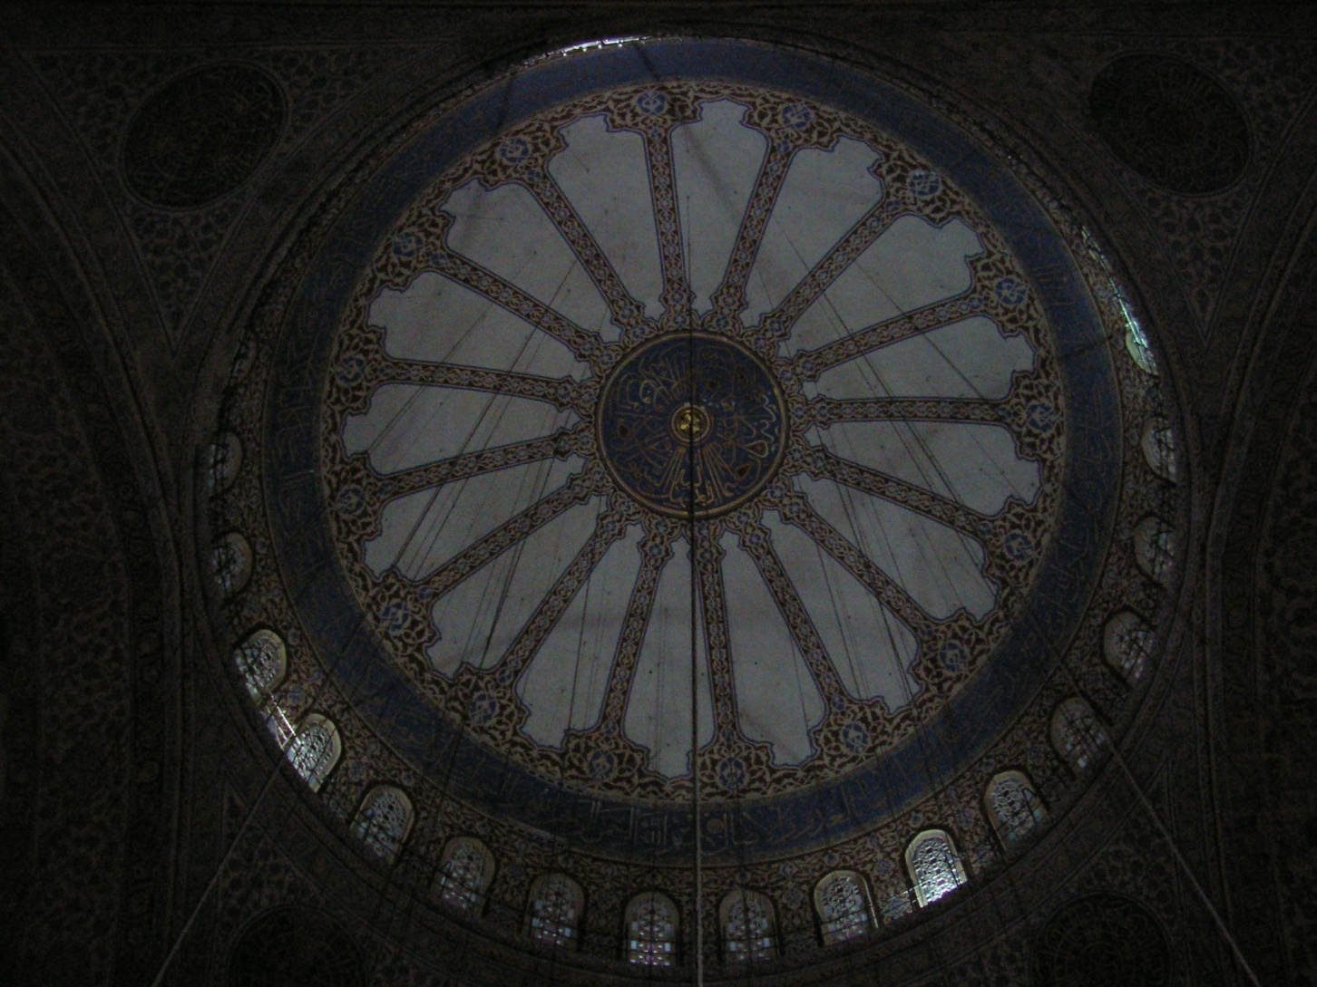
Glass fillers are also blue.

Slide 7
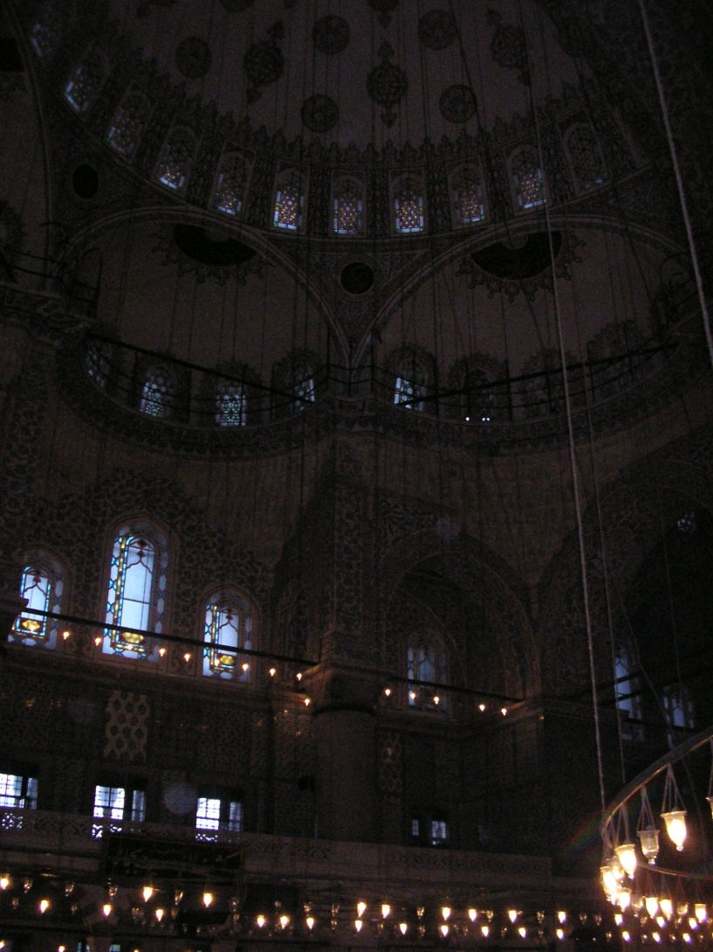
From the ceiling hangs a massive chandelier.

Slide 8
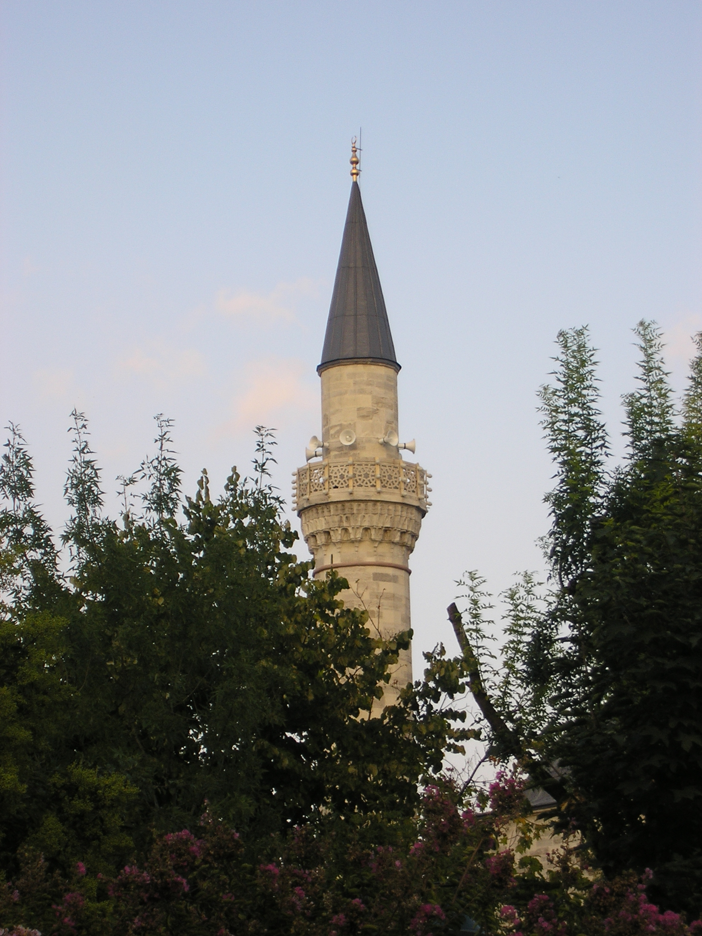
One of the minarets. It is equipped with squawk boxes /reproduktory/.

Slide 9
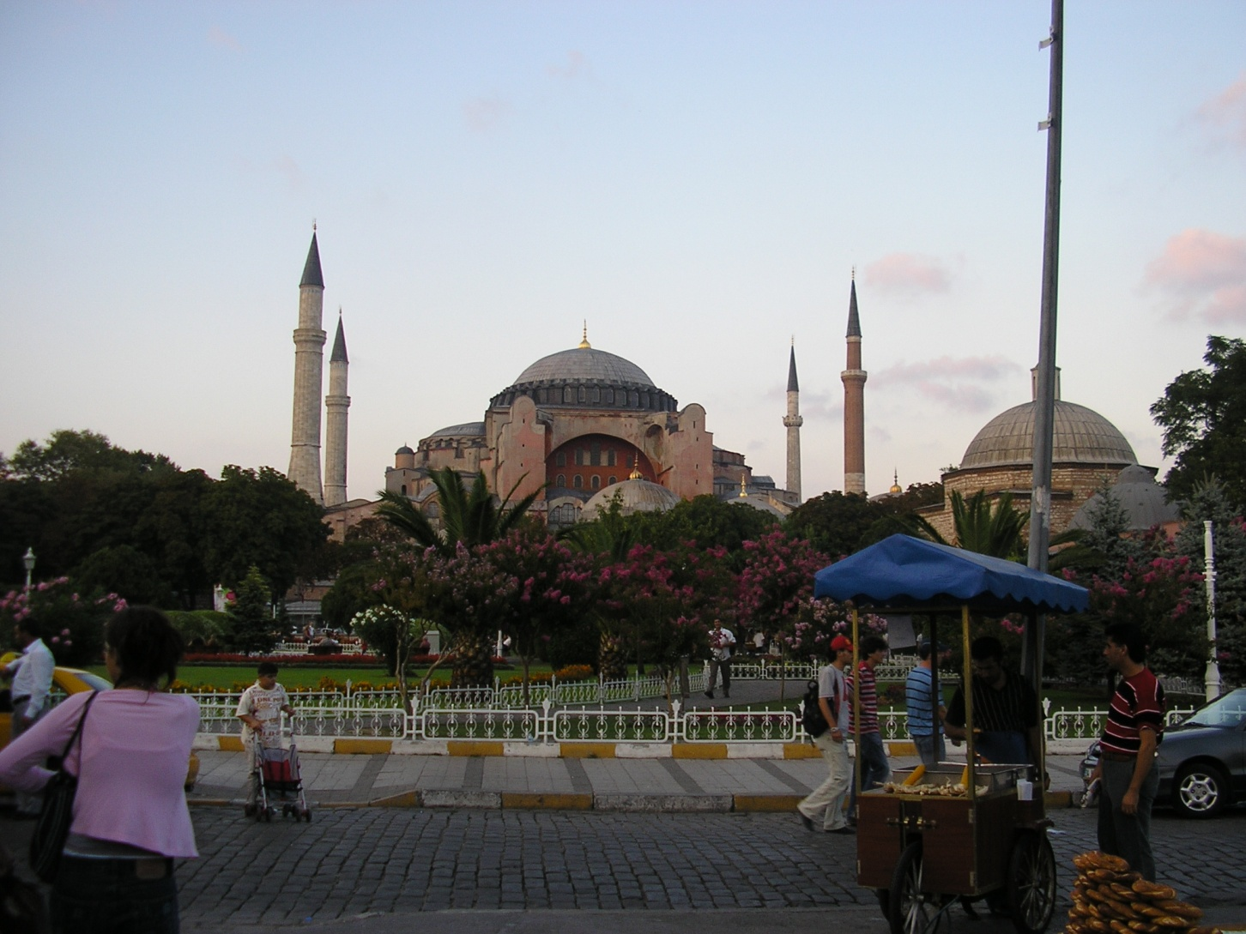
Hagia Sophia or Saint Sophia Cathedral.

Slide 10
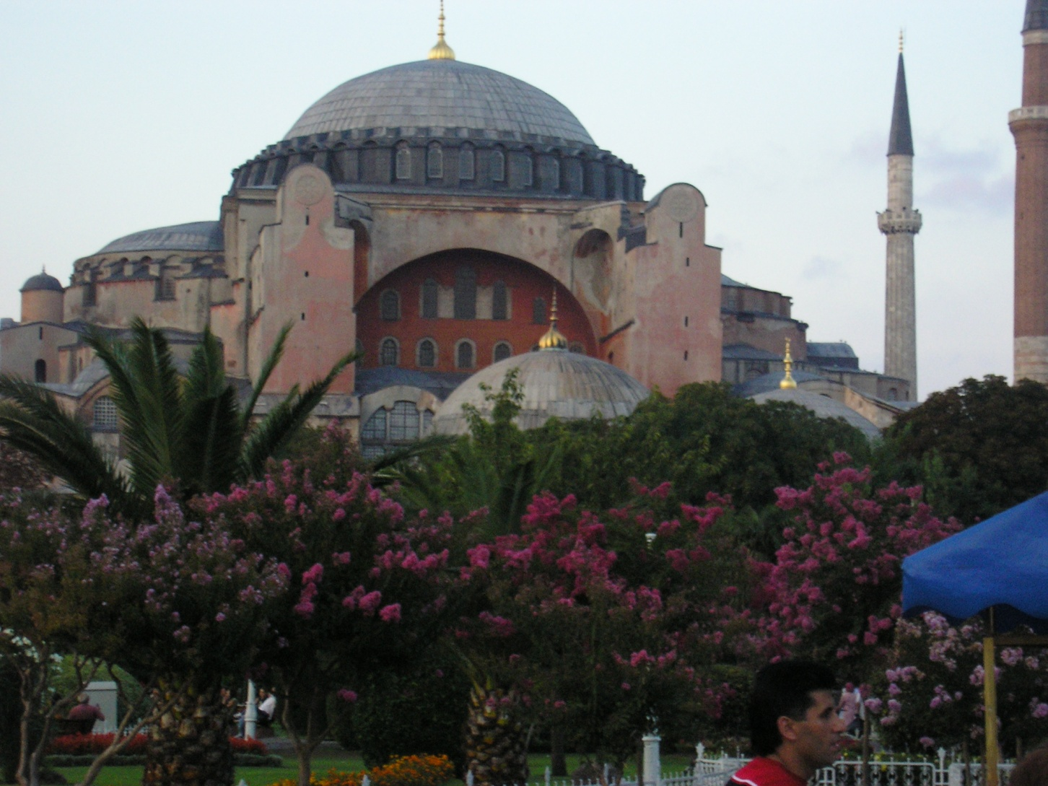
This mosque is one of the most famous buildings in Istanbul . Today it is a museum.

Slide 11
(2014 – 01 – 18)
Zdroje: vlastní archiv autorky

